Slide 1
Stendhal
Hebdo

Slide 2
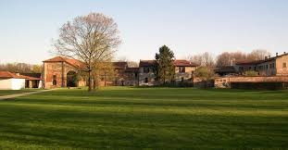
semaine du 08 au 13 octobre 2018
lundi 08 octobre:
Intra Muros: Primaire : Accueil des stagiaires ESABAC du 08 au 24 octobre.
Accueil de 5 binômes/jour, soit 5 classes concernées par jour.
M. le député Meyer Habib est dans nos murs à partir de 14h30.
Aula Magna: Élections des délégués Collège/Lycée aux instances de Stendhal
mardi 09 octobre:
Intra Muros: M.Menoud, secrétaire général SE-UNSA hors de France rencontrera
les personnels de Stendhal lors d’une réunion ouverte de 12h00 à 14h00.
Sortie: CPA/CPD au Bosco in città
Bim, Boum, Bam revient de plus belle au Gymnase à 18h00.

Slide 3
semaine du 08 au 13 octobre 2018
jeudi 11 octobre:
Intra Muros: Aula Magna: Élection des personnels aux différentes instances de Stendhal
de 8h00 à 16h00 (heure de l’ouverture des urnes et du dépouillement).
Sortie: CPB/CPC au Bosco in città
vendredi 12 octobre:
Intra Muros: Aula Magna: Élection des délégués CM1/CM2
Aula Magna: Tles toutes séries, DS de Philosophie de 14h00 à 18h00.

Slide 4
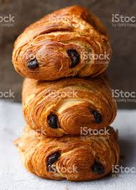
semaine du 08 au 13 octobre 2018
Le FSE lance les Inscriptions pour l’année 2018/2019
Les droits sont de 5.00€
Pains au chocolat toute la semaine dans le hall du secondaire !!
A la récré de 10h00.
Préparez la monnaie exacte.€ 1.20 Régalez vous

Slide 5
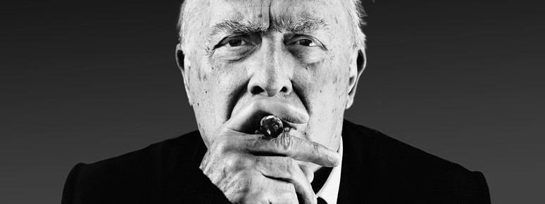
semaine du 08 au 13 octobre 2018 en ville
à la Fabbrica del Vapore di Milano
“ Inside Magritte . Emotion Exhibition”
Madame Bovary
La Cérémonie
Cycle Claude Chabrol
au cinèma Spazio Oberdan

